Slide 1
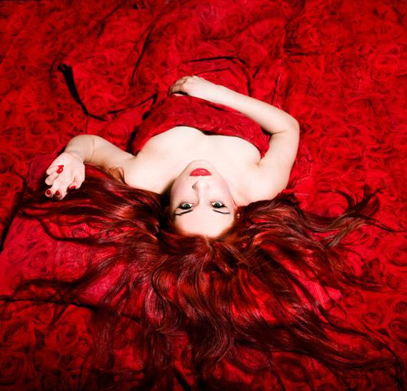
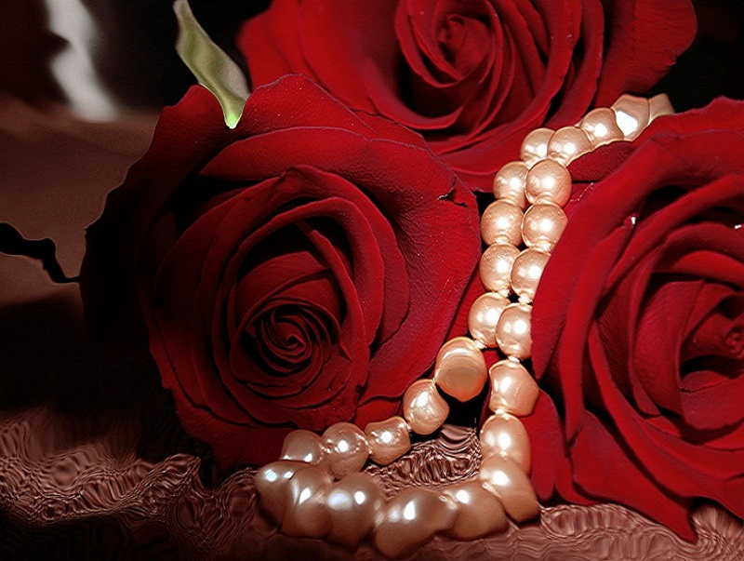

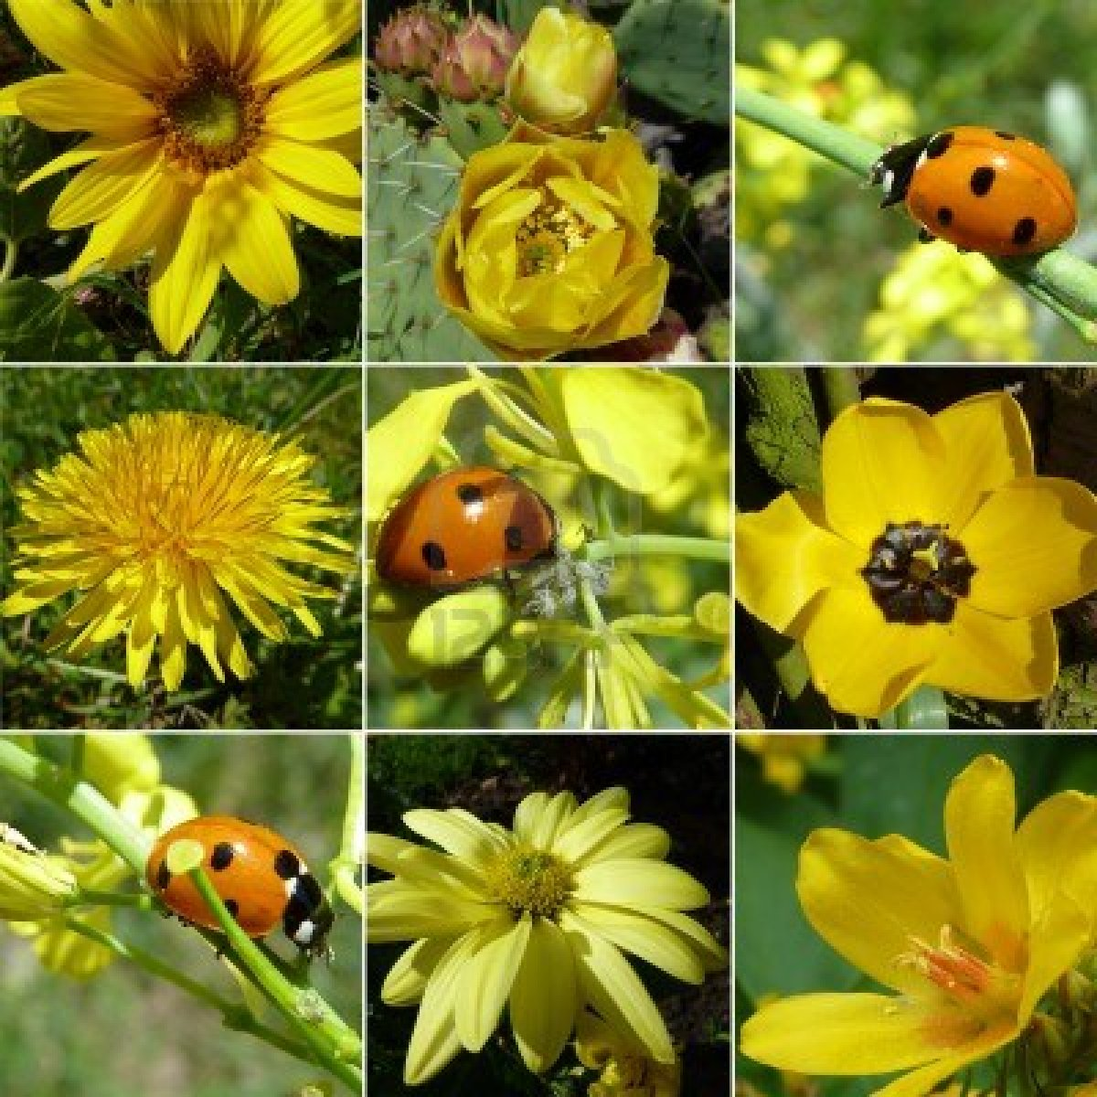
Beautiful
Ppsx Helen
in
Red
Automatico

Slide 2

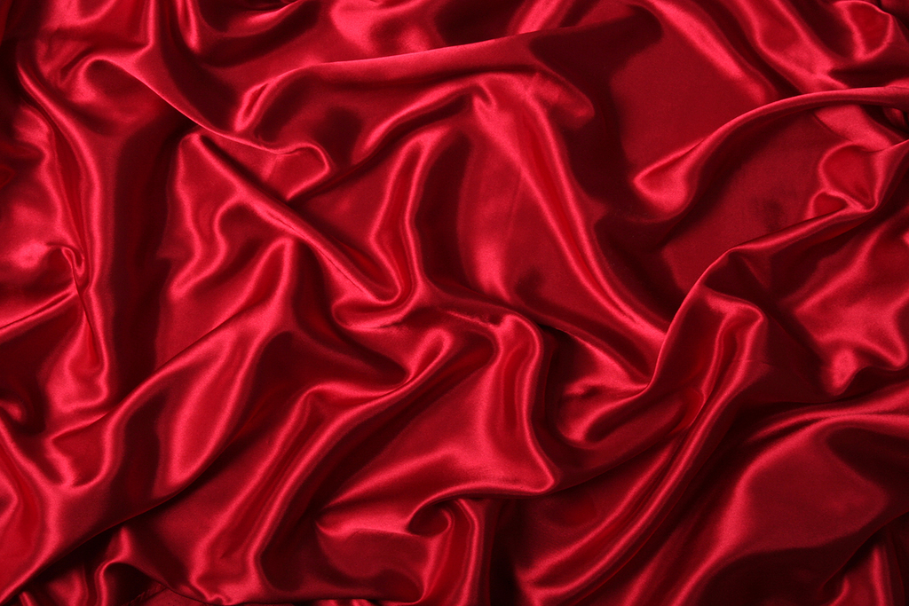
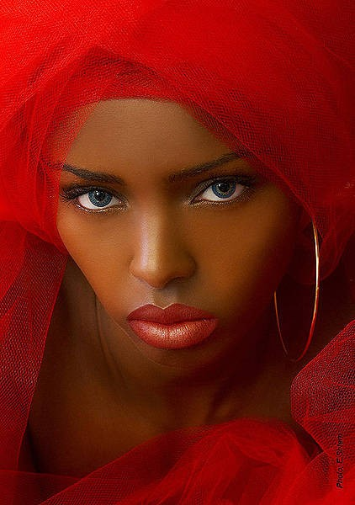
Ppsx Helen

Slide 3

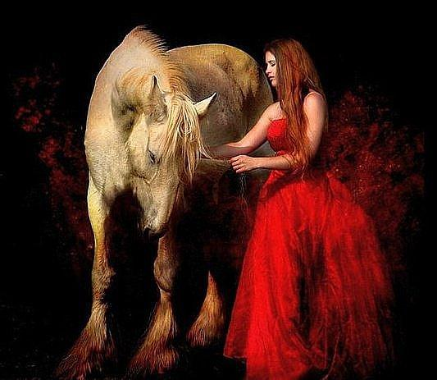
Ppsx Helen

Slide 4

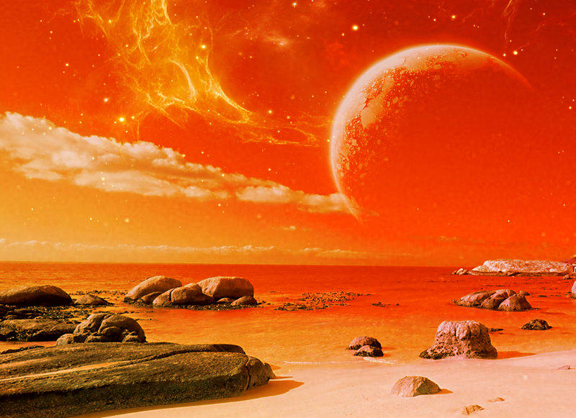

Ppsx Helen

Slide 5
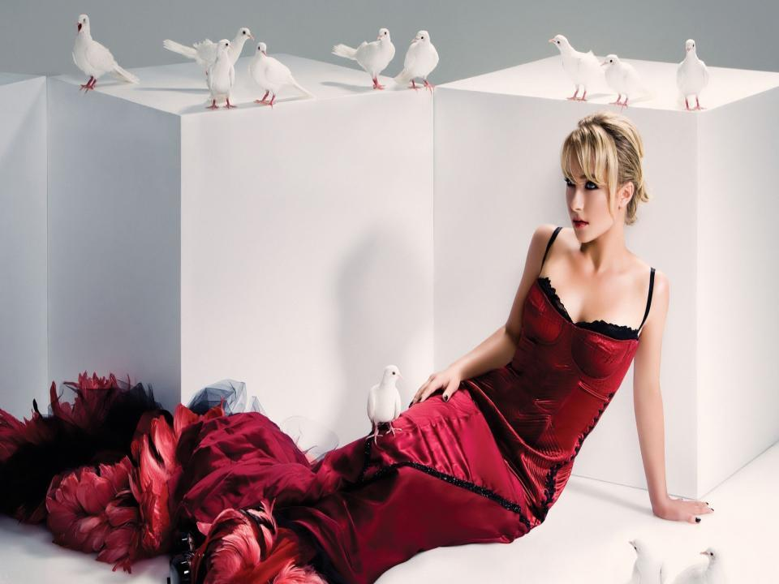




Ppsx Helen

Slide 6
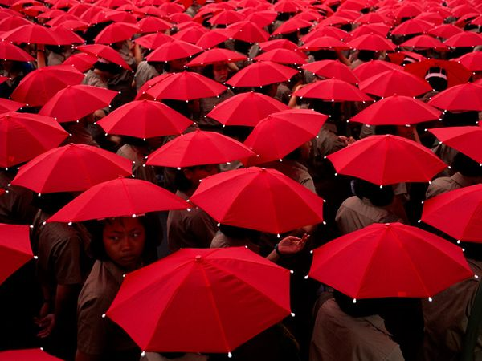
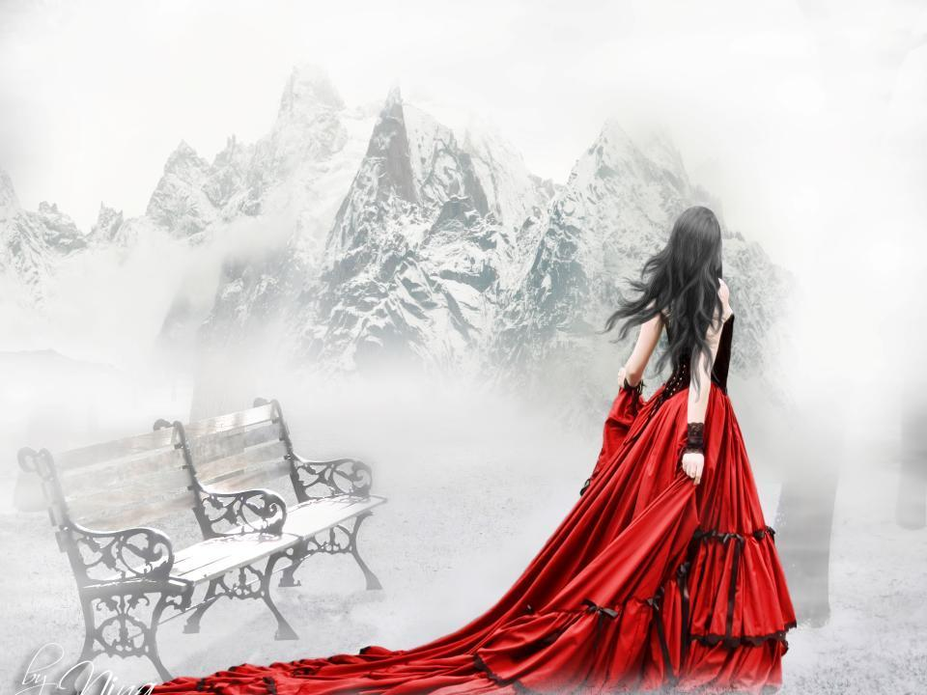
Ppsx Helen

Slide 7
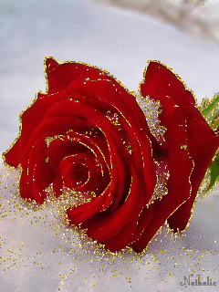
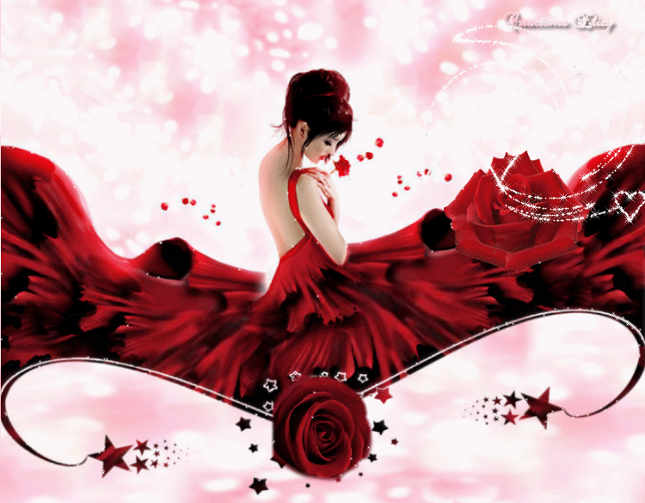
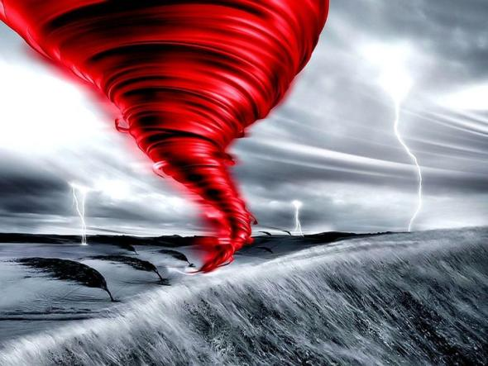

Ppsx Helen

Slide 8

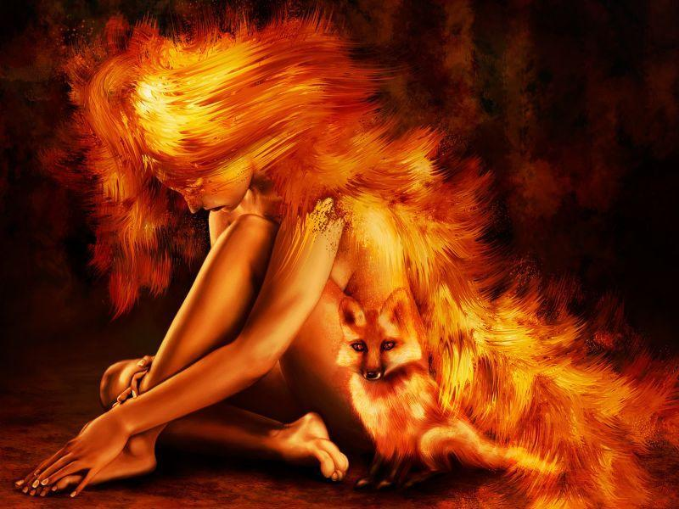
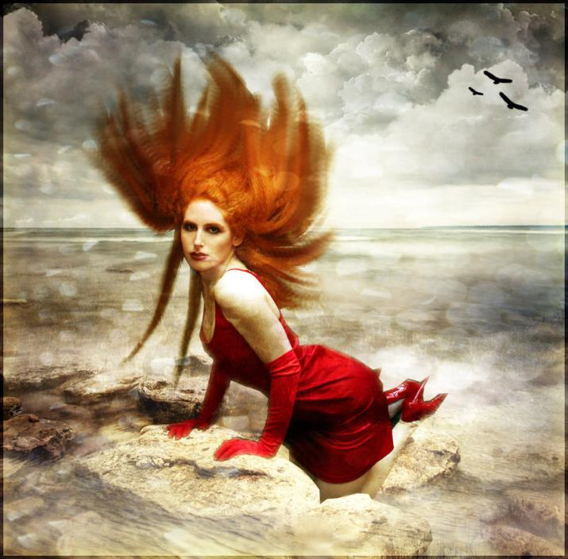
Ppsx Helen

Slide 9



Ppsx Helen

Slide 10


Ppsx Helen

Slide 11
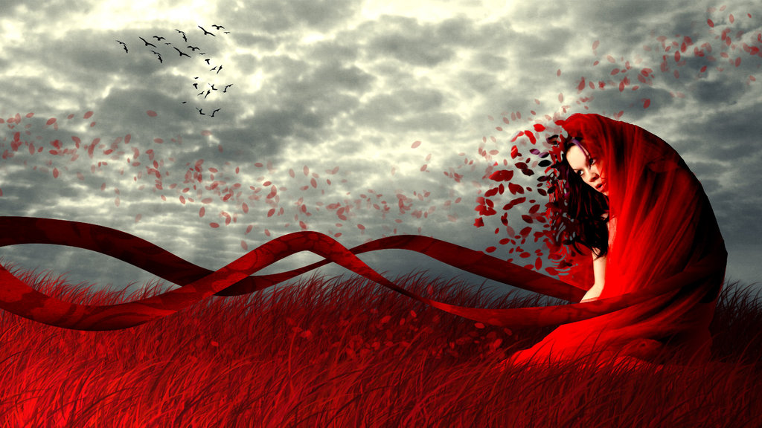


Ppsx Helen

Slide 12
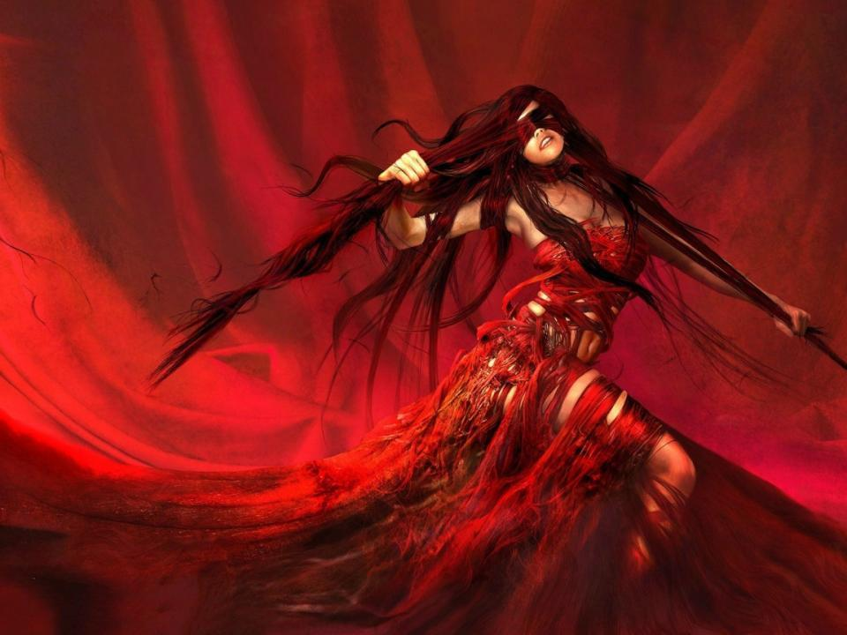
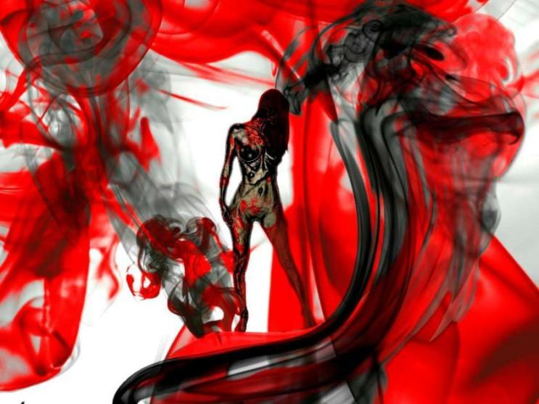
Ppsx Helen

Slide 13
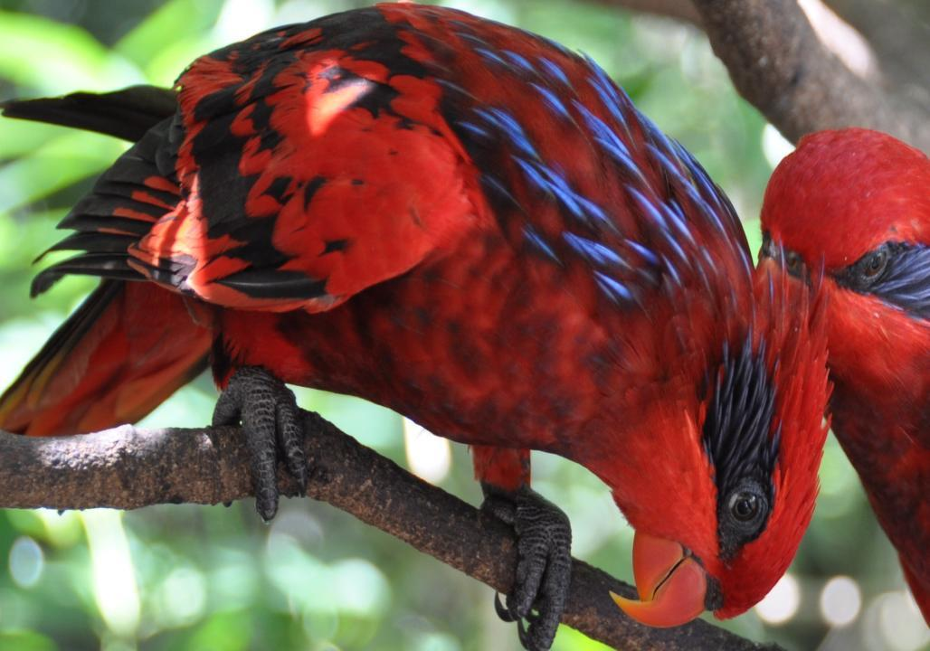

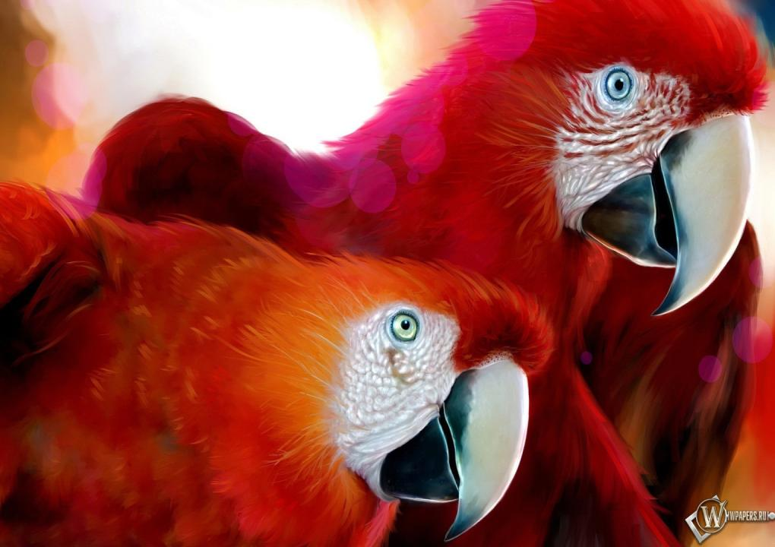
Ppsx Helen

Slide 14
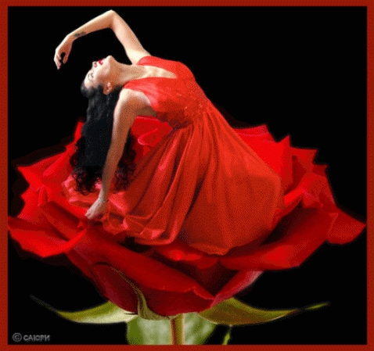
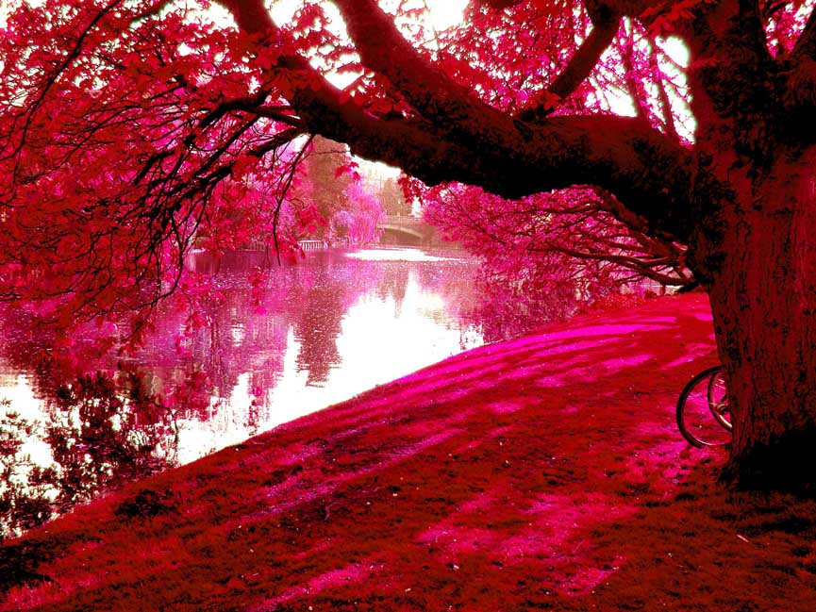

Ppsx Helen

Slide 15
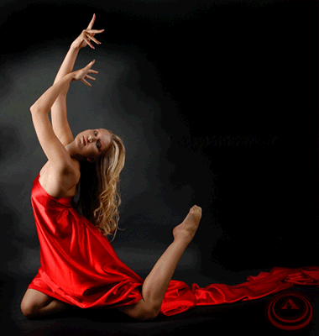
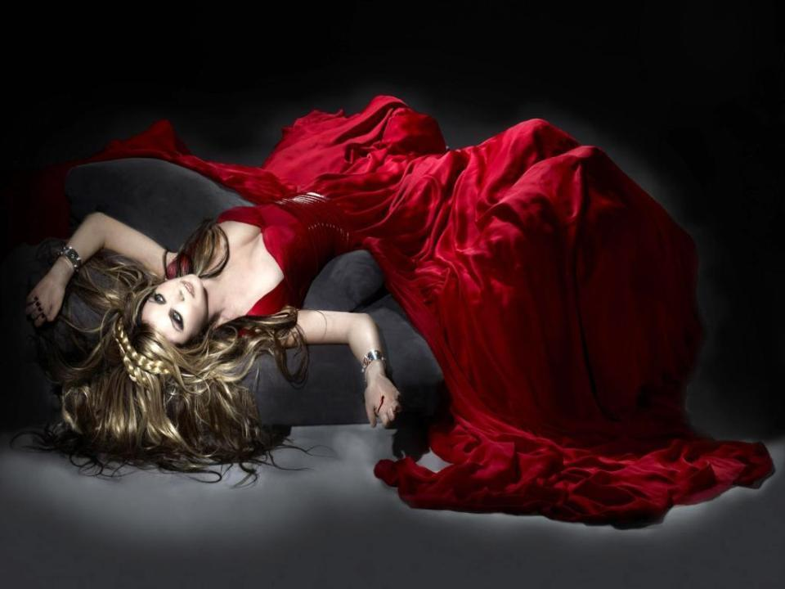
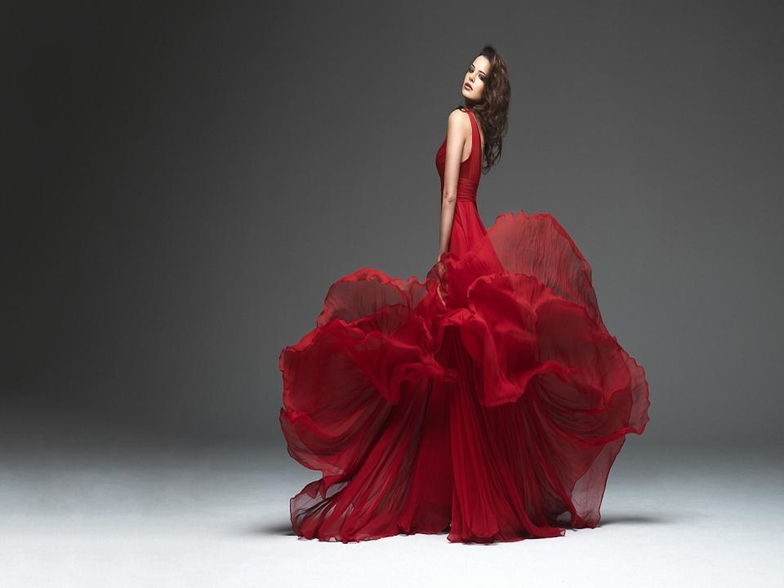
Ppsx Helen

Slide 16


Ppsx Helen

Slide 17
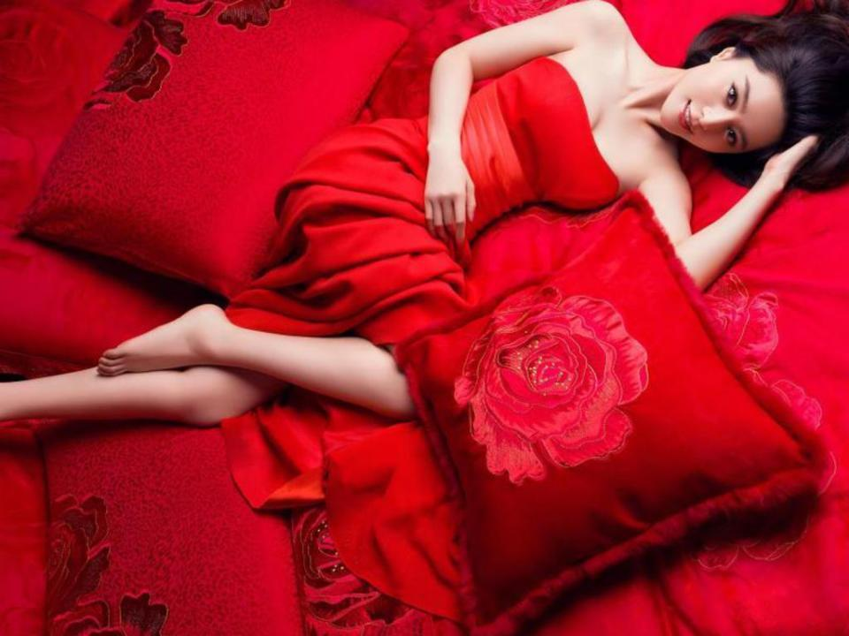
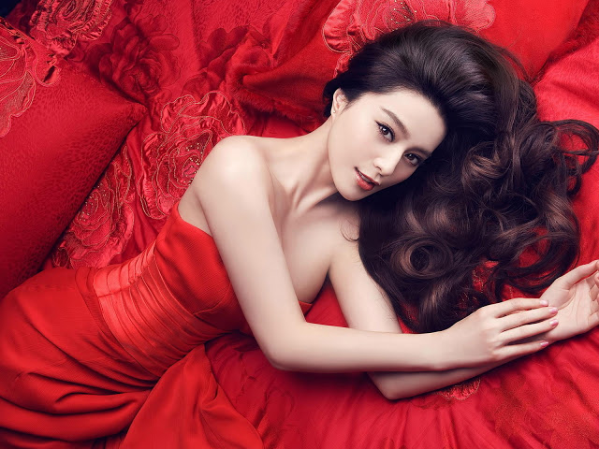
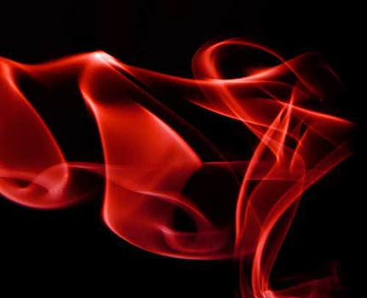
Ppsx Helen

Slide 18
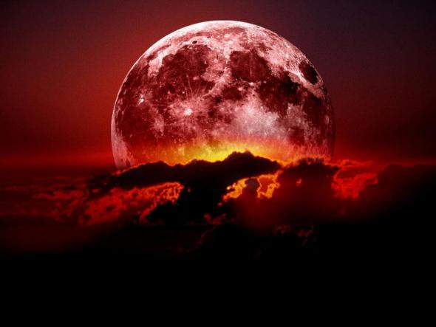
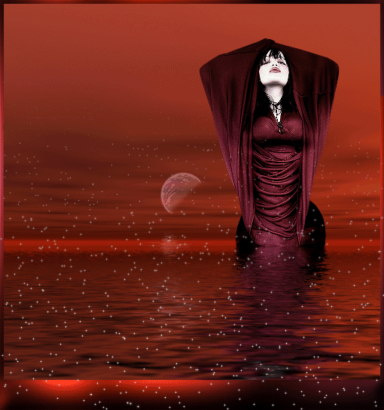
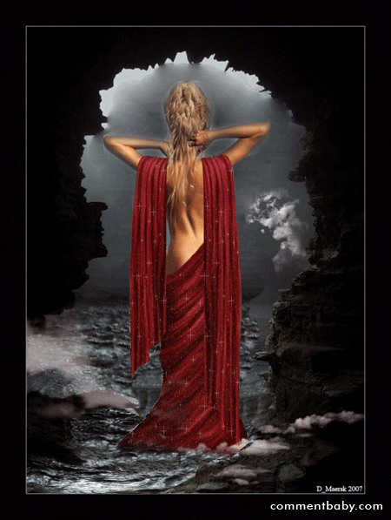
Ppsx Helen

Slide 19


Ppsx Helen

Slide 20
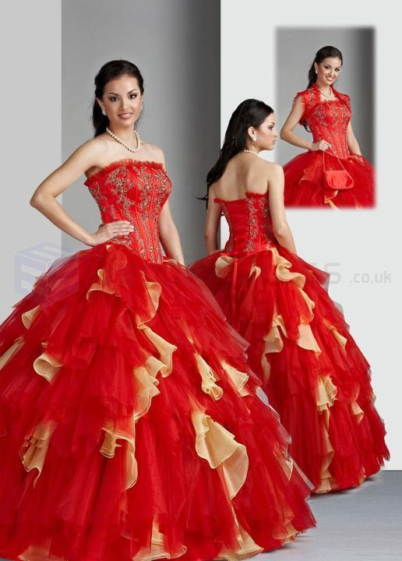
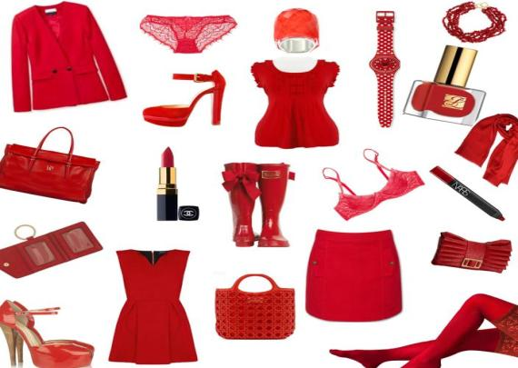
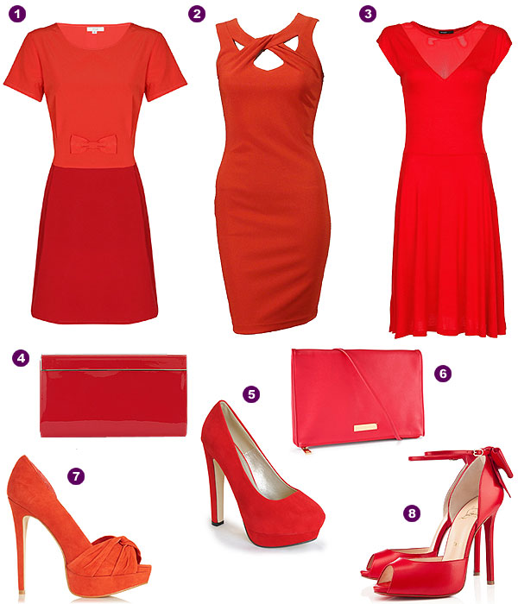

¡Que bonito es el rojo!
Ppsx Helen

Slide 21
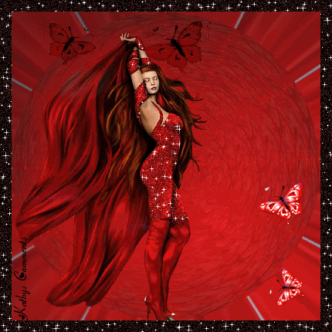

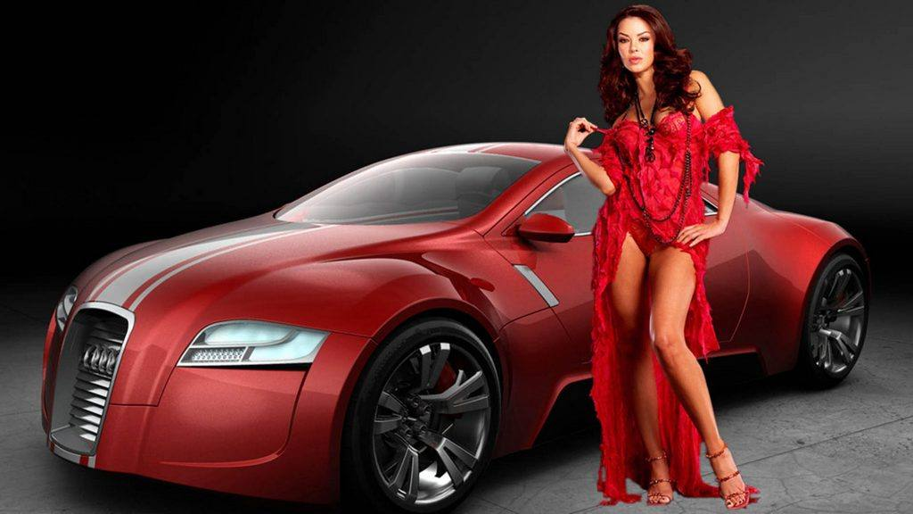
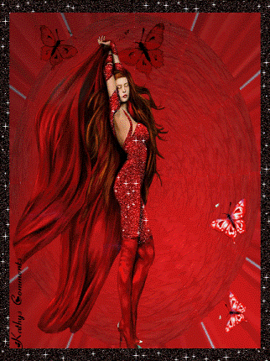
Ppsx Helen

Slide 22

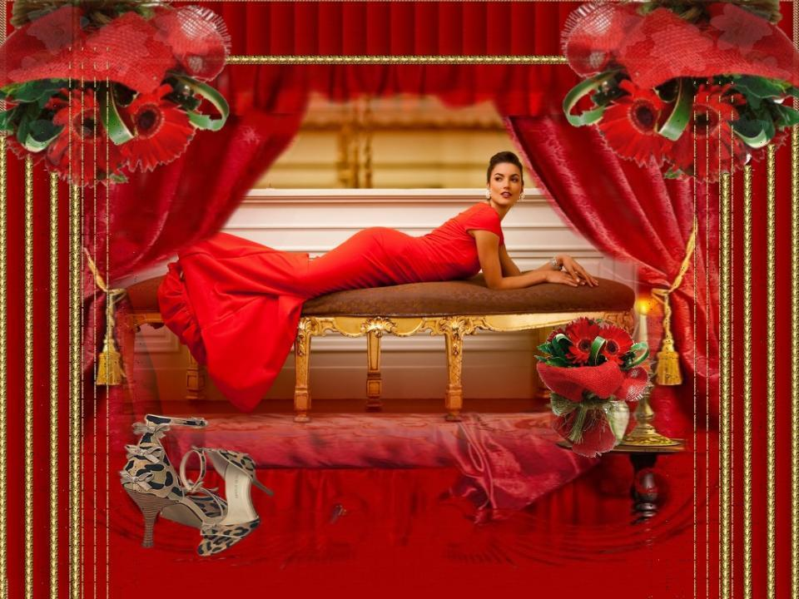
Ppsx Helen

Slide 23


Ppsx Helen

Slide 24

. El rojo es el rey de la pasión, del amor y del odio por igual. Las personas que lo eligen, suelen guiar sus actos por el camino del corazón y no por la razón. Son decididas y optimistas.
Ppsx Helen
Históricamente, el rojo fue el color de la nobleza y de los ricos, por su carácter de color luminoso. Los colores luminosos eran privilegio de las clases superiores, y los apagados le correspondían a los pobres

Slide 25
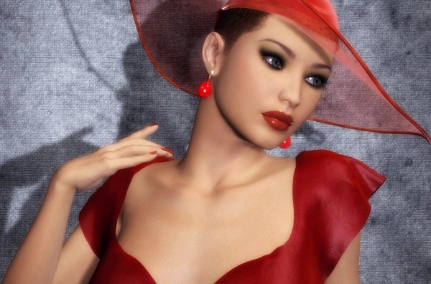

Ppsx Helen
ME
GUSTA
EL ROJO

Slide 26

Ppsx Helen
Diseño Helen
Imágenes : Internet

Slide 27



Accede a la sección que desees desde aquí:
Propia Creación
De la Red
Dedicatorias | Fechas Especiales | Graciosos
Historia y Arte | Lugares | Musicales
Naturaleza y Ciencias | Política | Reflexión
Religiosos | Románticos | Salud
Dedicatorias | Fechas Especiales | Graciosos
Historia y Arte | Lugares | Musicales
Naturaleza y Ciencias | Política | Reflexión
Religiosos | Románticos | Salud
Si deseas recibir pps periódicamente en tu correo electrónico subscríbete aquí:

